Slide 1

DOSKONALENIE TRENERÓW WSPOMAGANIA OŚWIATY
W ZAKRESIE WSPOMAGANIA SZKÓŁ W ROZWOJU KOMPETENCJI MATEMATYCZNO-PRZYRODNICZYCH – I ETAP EDUKACYJNY
DOSKONALENIE TRENERÓW WSPOMAGANIA OŚWIATY POWR.02.10.00-00-7015/17
Moduł VIII. Wspomaganie pracy szkoły w zakresie rozwijania kompetencji matematyczno-przyrodniczych na I etapie edukacyjnym

Slide 2
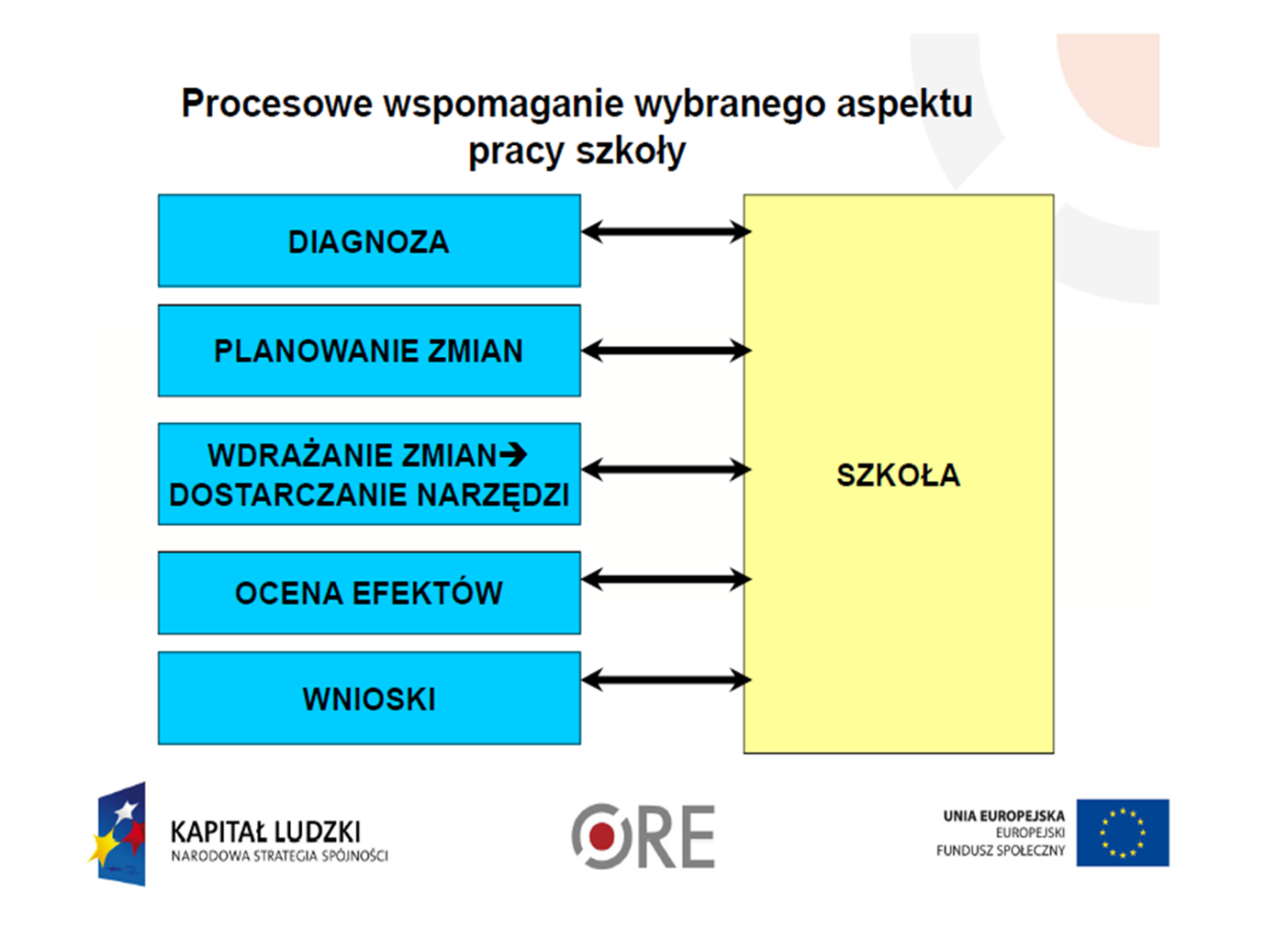
DOSKONALENIE TRENERÓW WSPOMAGANIA OŚWIATY POWR.02.10.00-00-7015/17

Slide 3
DOSKONALENIE TRENERÓW WSPOMAGANIA OŚWIATY POWR.02.10.00-00-7015/17
ETAPY WSPOMAGANIA WG ROZPORZĄDZENIA
I. DIAGNOZA
II. SPOSOBY DZIAŁANIA W CELU ZASPOKOJENIA POTRZEB I ZAPLANOWANIE FORM WSPARCIA
III. REALIZACJA I WDRAŻANIE
IV. OCENA EFEKTÓW (MONITORING, EWALUACJA)

Slide 4

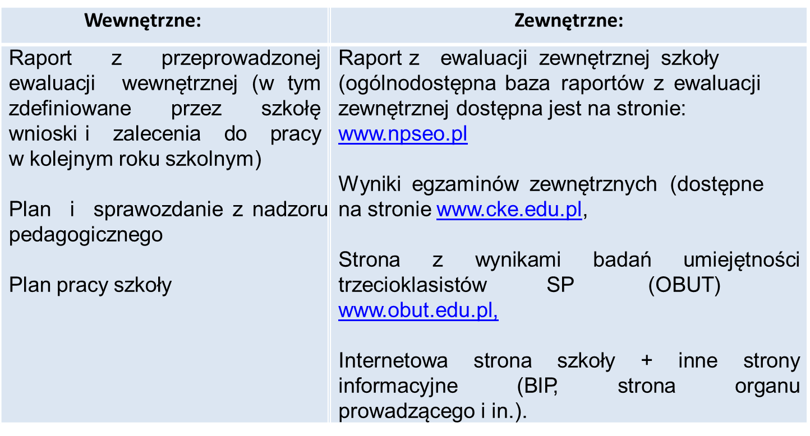
DOSKONALENIE TRENERÓW WSPOMAGANIA OŚWIATY POWR.02.10.00-00-7015/17

Slide 5
DOSKONALENIE TRENERÓW WSPOMAGANIA OŚWIATY POWR.02.10.00-00-7015/17

Slide 6


DOSKONALENIE TRENERÓW WSPOMAGANIA OŚWIATY POWR.02.10.00-00-7015/17

Slide 7

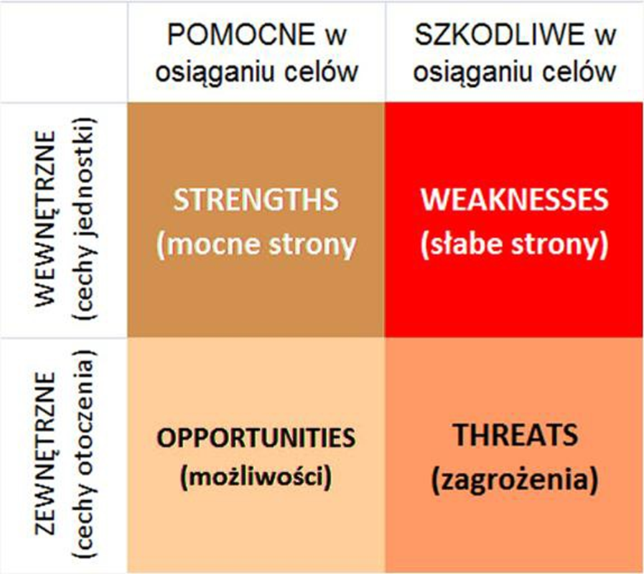

DOSKONALENIE TRENERÓW WSPOMAGANIA OŚWIATY POWR.02.10.00-00-7015/17

Slide 8
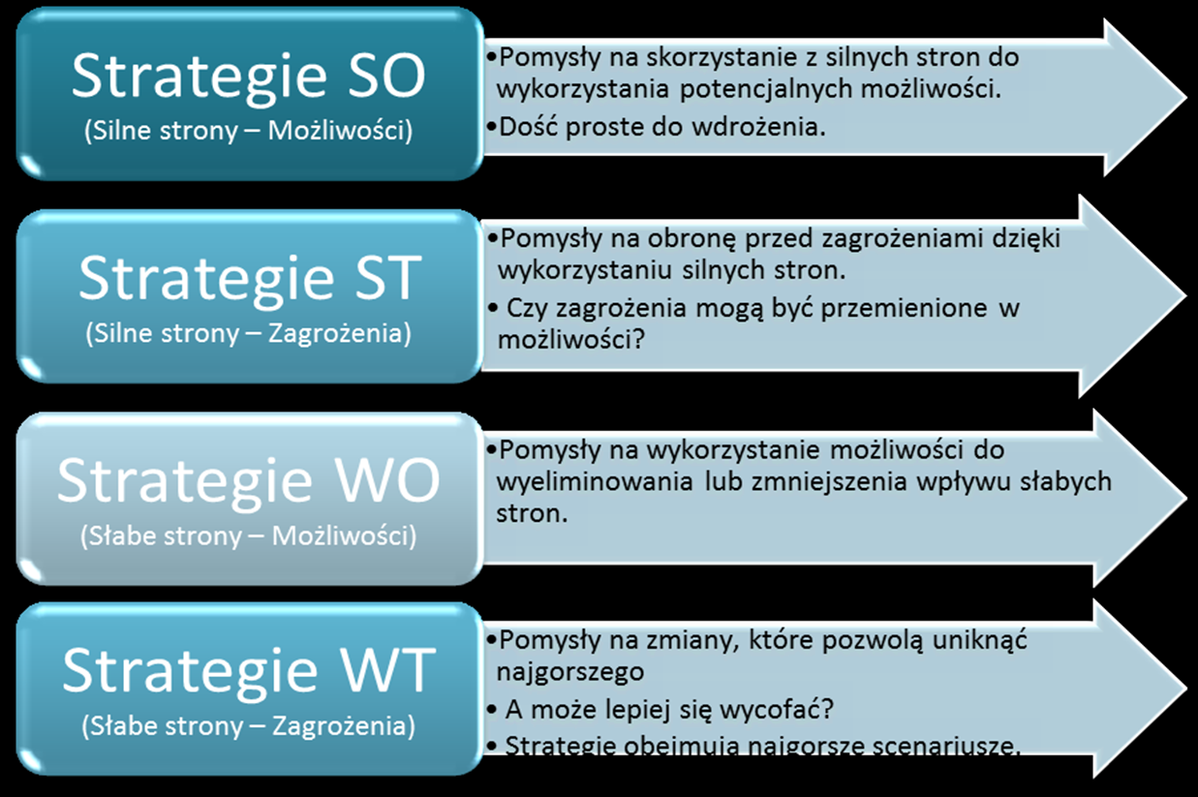
DOSKONALENIE TRENERÓW WSPOMAGANIA OŚWIATY POWR.02.10.00-00-7015/17

Slide 9

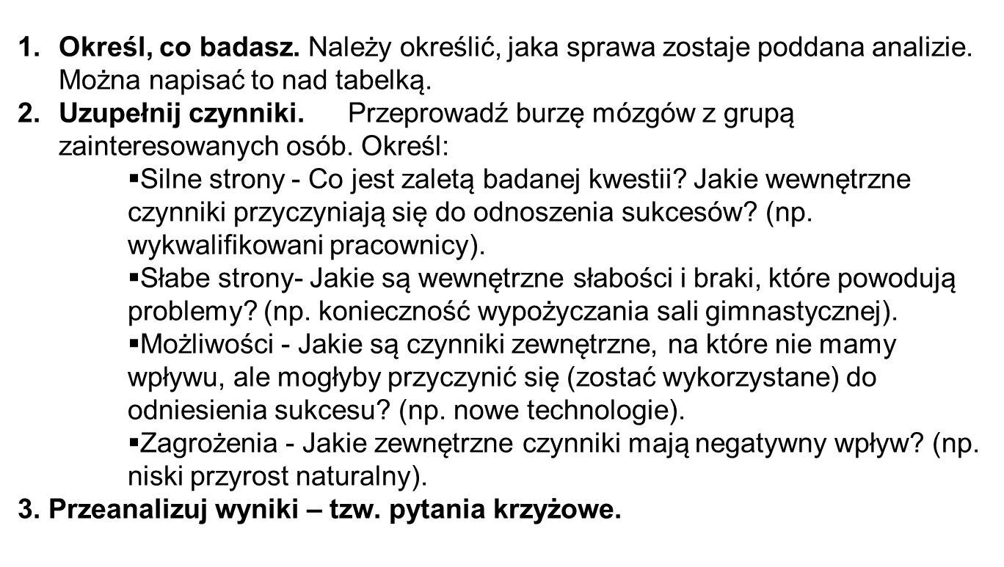
DOSKONALENIE TRENERÓW WSPOMAGANIA OŚWIATY POWR.02.10.00-00-7015/17

Slide 10

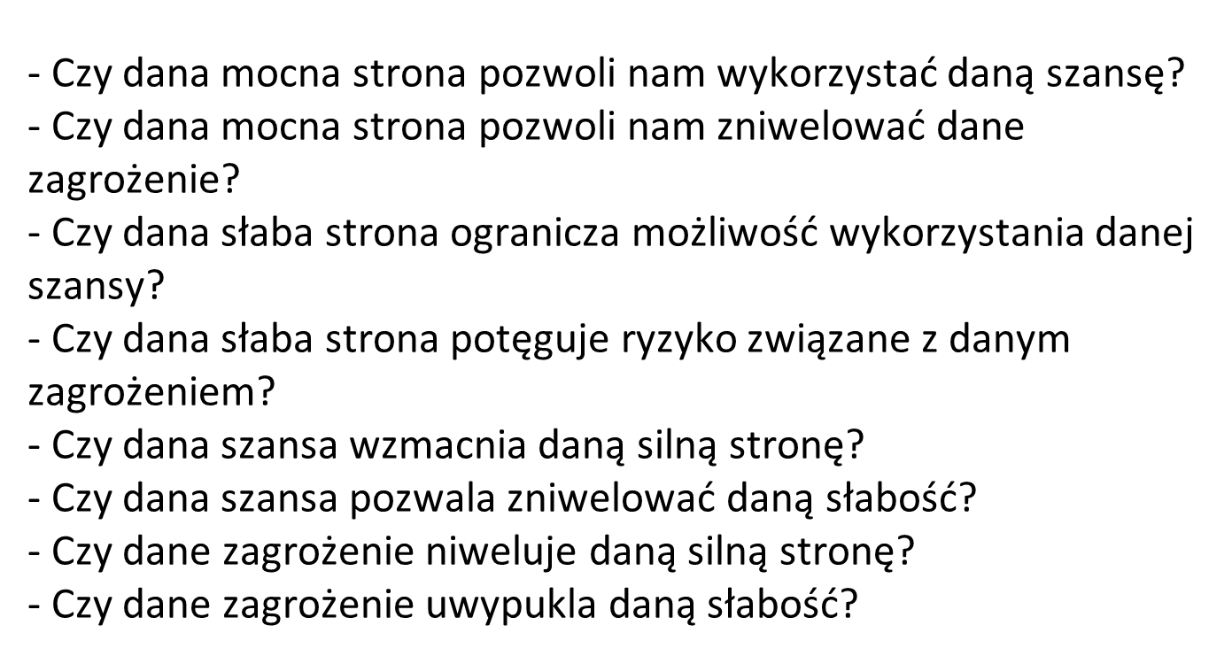
DOSKONALENIE TRENERÓW WSPOMAGANIA OŚWIATY POWR.02.10.00-00-7015/17

Slide 11
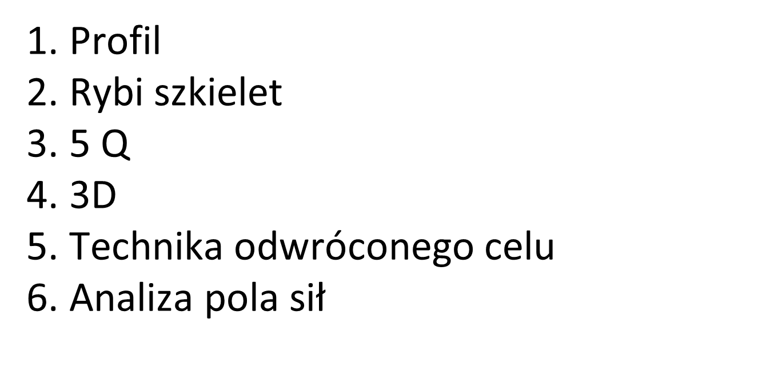
DOSKONALENIE TRENERÓW WSPOMAGANIA OŚWIATY POWR.02.10.00-00-7015/17

Slide 12

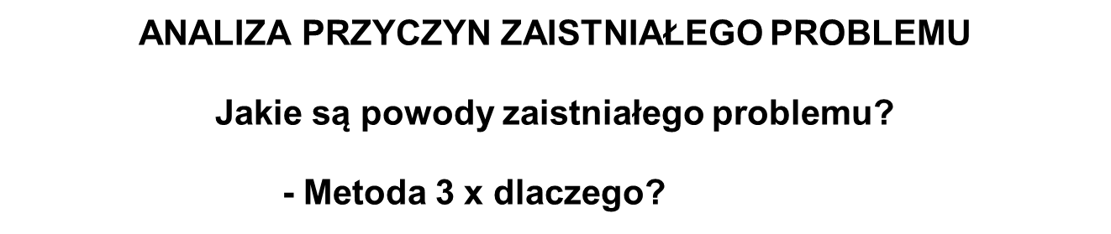
DOSKONALENIE TRENERÓW WSPOMAGANIA OŚWIATY POWR.02.10.00-00-7015/17

Slide 13
DOSKONALENIE TRENERÓW WSPOMAGANIA OŚWIATY POWR.02.10.00-00-7015/17

Slide 14


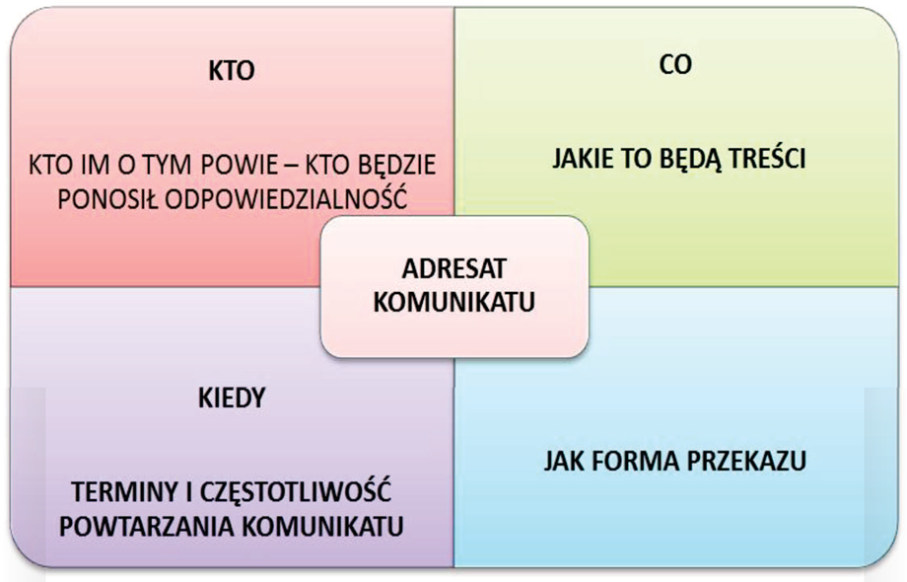
DOSKONALENIE TRENERÓW WSPOMAGANIA OŚWIATY POWR.02.10.00-00-7015/17

Slide 15
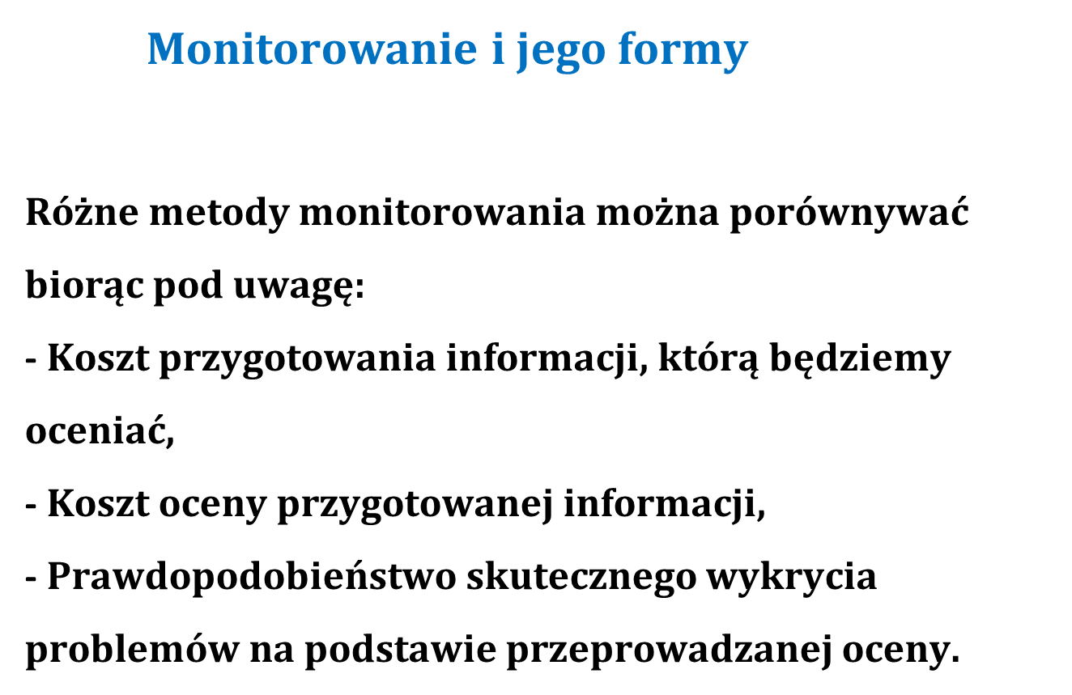
DOSKONALENIE TRENERÓW WSPOMAGANIA OŚWIATY POWR.02.10.00-00-7015/17

Slide 16
DOSKONALENIE TRENERÓW WSPOMAGANIA OŚWIATY POWR.02.10.00-00-7015/17
W praktyce najczęściej stosowane metody monitorowania to:
Obserwacja informacji prezentowanej np. na portalu projektu lub na tablicy ogłoszeń.
Systematyczne wizyty prowadzącego projekt w miejscu pracy zespołu.
Spotkania zespołu prowadzącego projekt.
Raporty zamknięcia etapu, często zaplanowane jako osiągnięcie Kamieni milowych (punkty kontrolne).
Przeglądy (okresowe lub związane z osiągnięciem kamieni milowych lub końca etapu).

Slide 17
DOSKONALENIE TRENERÓW WSPOMAGANIA OŚWIATY POWR.02.10.00-00-7015/17
Jak uczą się dorośli?
Podawane informacje porównują ze swoim doświadczeniem i przekonaniami zanim je zaakceptują. Mają bogate doświadczenie, ugruntowaną wiedzę i postawy
Sami mogą służyć jako źródło doświadczeń, na których można bazować
Oczekują, że zdobyta będzie natychmiast przydatna
Sami decydują czy potrzebują się czegoś nauczyć. Ich nauce towarzyszy motywacja wewnętrzna

Slide 18
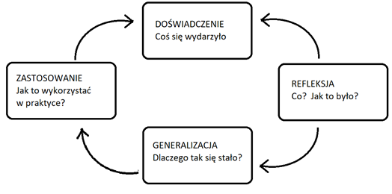
DOSKONALENIE TRENERÓW WSPOMAGANIA OŚWIATY POWR.02.10.00-00-7015/17
Cykl uczenia się dorosłych według Davida Kolba

Slide 19
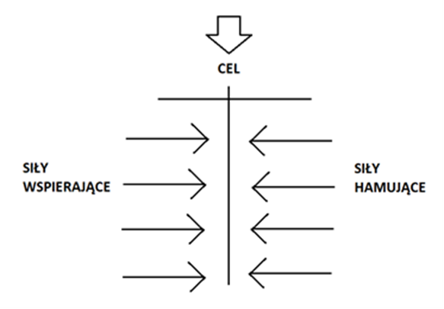
DOSKONALENIE TRENERÓW WSPOMAGANIA OŚWIATY POWR.02.10.00-00-7015/17
Analiza pola sił (wg Kurta Lewina)

Slide 20
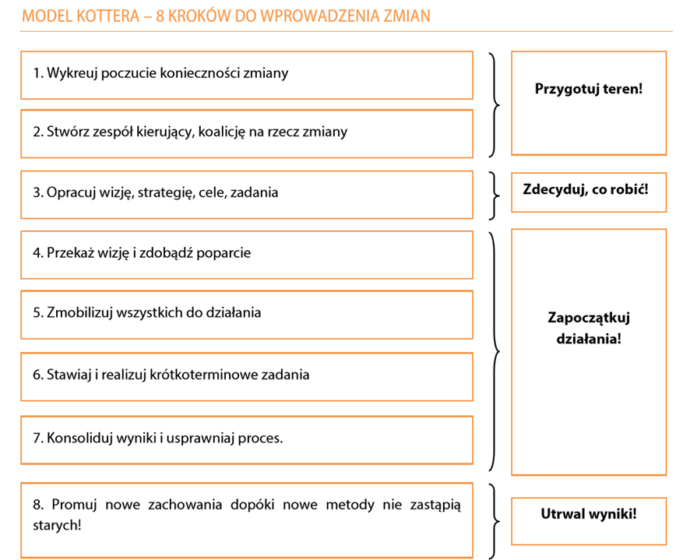
DOSKONALENIE TRENERÓW WSPOMAGANIA OŚWIATY POWR.02.10.00-00-7015/17

Slide 21
DOSKONALENIE TRENERÓW WSPOMAGANIA OŚWIATY POWR.02.10.00-00-7015/17
Jak robią to inni?
Zapraszam na film:
https://tiny.pl/txwz9

